Slide 1
FL-CL-MalDrift: Federated Continual Learning for Adaptive Malware Detection
Nhóm thực hiện: Hoàng Linh Phương
Nguyễn Thảo Ngân
GV hướng dẫn: TS. Phạm Trường Sơn
TS. Bùi Đức Việt
FL-CL-MalDrift | CICMalDroid 2020
1/14

Slide 2
BÁO CÁO KẾT QUẢ
Định hướng và kết quả
Định hướng ban đầu
Kết quả đã hoàn thành
- Dựa trên FL-MalDrift gốc để xử lý concept drift trong federated learning.
- Bổ sung cơ chế chống quên khi mô hình học tuần tự qua nhiều task.
- Thiết kế DRC để tránh client drift cao bị loại lặp lại.
- Code chạy được 3 phương pháp: FedAvg, FL-MalDrift, FL-CL-MalDrift.
- Có chia dữ liệu theo 1:1, 2:1, K-Fold và category-dominant tasks.
- Xuất được bảng so sánh ACC, Precision, F1, Recall, Forget, BWT, FWT.
Kết quả chính
Thực nghiệm
Task drift
FL-CL
5 Fold
0.90
cao hơn ACC, F1, Recall; Forget thấp hơn
mỗi fold là một lần chạy độc lập
một họ malware chiếm đa số trong mỗi task
FL-CL-MalDrift | CICMalDroid 2020
2/14

Slide 3
BÁO CÁO KẾT QUẢ
Dataset
- Dataset: CICMalDroid 2020.
- 5 nhóm gốc: Adware, Banking, SMS, Riskware, Benign.
- Bài toán trong code: binary malware detection.
- Class 1-4 được gộp thành Malware, class 5 là Benign.
- Feature: numeric features, xử lý NaN/Inf, bỏ cột constant, chọn top 200 bằng mutual information.
Nhóm | Vai trò | Số mẫu 2:1
Adware | Malware | 479
Banking | Malware | 781
SMS | Malware | 1405
Riskware | Malware | 925
Benign | Benign | 1795
Dataset
K-Fold
Tasks
Clients
CICMalDroid
1:1 hoặc 2:1
K = 5
mỗi fold độc lập
5 task tuần tự
Task 0 -> 4
5 client
Non-IID alpha
FL-CL-MalDrift | CICMalDroid 2020
3/14

Slide 4
BÁO CÁO KẾT QUẢ
Kiến trúc hệ thống
① DATA LAYER: MalDroid
② FEDERATED ENVIRONMENT – per round t
Client 1
Client 2
Client N
Local Data
···
Local Data
Local Data
Train Model
Train Model
Train Model
HDDM-W
HDDM-W
HDDM-W
DRC Module
DRC Module
DRC Module
DP-SGD → Send
DP-SGD → Send
DP-SGD → Send
③ AGGREGATION SERVER – Drift-aware Filtering (stable / warning / reject) → FedAvg / FedSGD → Global Model Update → Broadcast
FL-CL-MalDrift | CICMalDroid 2020
5/14

Slide 5
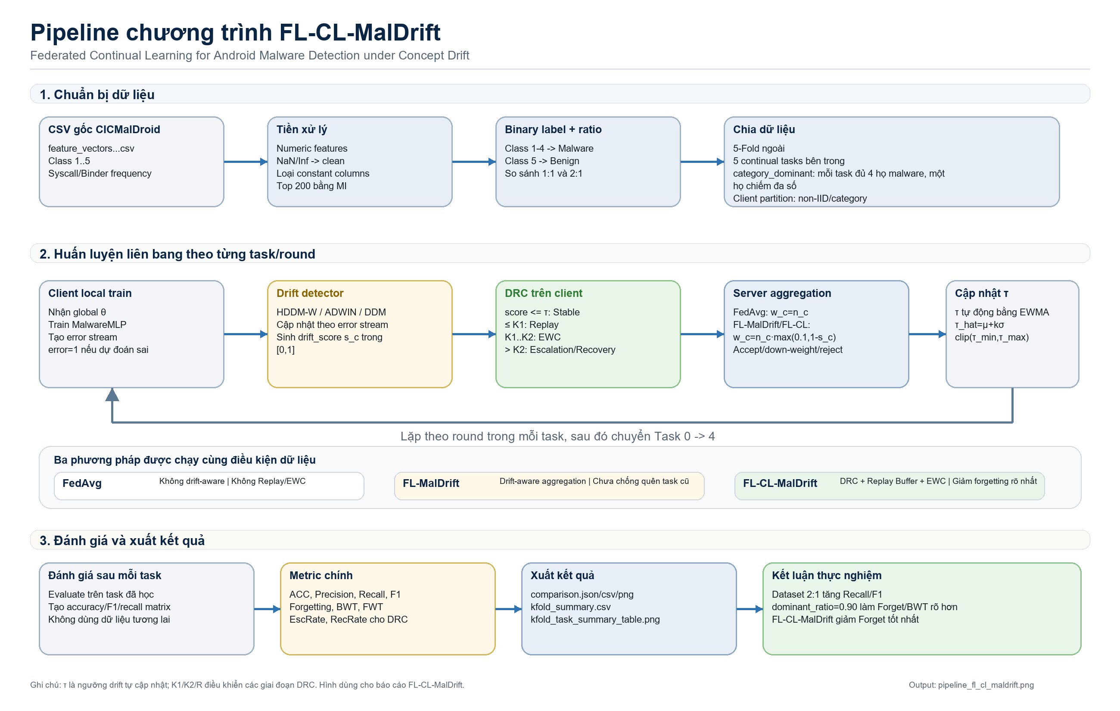
BÁO CÁO KẾT QUẢ
Pipeline chương trình
Luồng chạy tổng quát: chuẩn bị dữ liệu -> huấn luyện liên kết theo task/round -> đánh giá và xuất kết quả.
FL-CL-MalDrift | CICMalDroid 2020
5/14

Slide 6
BÁO CÁO KẾT QUẢ
Ba phương pháp được so sánh
Phương pháp | Thành phần chính | Vai trò trong so sánh
FedAvg | Weighted average theo số mẫu | Baseline FL, không xử lý drift, không chống quên.
FL-MalDrift | Drift-aware filtering + weighting | Giảm ảnh hưởng client có drift score cao.
FL-CL-MalDrift | DRC + Replay + EWC + Recovery | Vừa xử lý drift, vừa giữ tri thức task cũ.
Ý nghĩa khi trình bày
Nếu FL-CL-MalDrift tốt hơn FedAvg và FL-MalDrift, điểm mới không chỉ nằm ở aggregation mà còn nằm ở continual learning: replay giữ dữ liệu cũ, EWC giữ trọng số quan trọng, DRC điều khiển phản ứng với drift.
FL-CL-MalDrift | CICMalDroid 2020
6/14

Slide 7
BÁO CÁO KẾT QUẢ
FL-CL-MalDrift đã cải tiến gì?
DRC
Replay Buffer
Stable -> Replay -> EWC -> Escalation -> Recovery
Điều khiển phản ứng theo mức drift.
Lưu mẫu cũ bằng reservoir sampling.
Giảm quên khi học task mới.
EWC
Recovery Monitor
Phạt thay đổi trọng số quan trọng.
Bảo vệ tri thức của task trước.
Theo dõi EMA drift score.
Cho client quay lại nếu ổn định.
Kết hợp các phần này giúp FL-CL-MalDrift tập trung vào hai mục tiêu: thích nghi với malware mới và không quên malware cũ.
FL-CL-MalDrift | CICMalDroid 2020
7/14

Slide 8
BÁO CÁO KẾT QUẢ
Ngưỡng drift và tham số chính
Tham số | Giá trị | Ý nghĩa
K1 | 3 | Số round drift liên tiếp để kích hoạt Replay.
K2 | 8 | Nếu drift kéo dài, chuyển sang Escalation.
R | 3 | Số round ổn định để Recovery.
K-Fold | 5 | 5 lần thực nghiệm độc lập.
dominant_ratio | 0.90 | Làm drift giữa các task rõ hơn.
Ngưỡng drift tau
Trong code hiện tại, tau là ngưỡng lai:
- tau_init và tau_min được đặt từ lệnh chạy.
- Sau đó tau được cập nhật theo thống kê drift score, có làm mượt bằng EWMA.
Vì vậy tau không hoàn toàn cố định, nhưng cũng không học tự do như tham số model.
FL-CL-MalDrift | CICMalDroid 2020
8/14
Notes:
Forgetting: mức giảm tốt nhất trước đó so với kết quả sau cùng trên task cũ.
BWT: ảnh hưởng của học task mới lên task cũ, càng gần 0 hoặc dương càng tốt.
FWT: khả năng tận dụng tri thức trước để học task mới.

Slide 9
BÁO CÁO KẾT QUẢ
Kết quả single-run: 1:1 và 2:1
Tỷ lệ | Phương pháp | ACC | F1 | Recall | Forget | Nhận xét
1:1 | FedAvg | 0.7848 | 0.7521 | 0.7235 | 0.0000 | Recall thấp hơn do malware ít hơn.
1:1 | FL-CL | 0.8061 | 0.7803 | 0.7590 | 0.0000 | Tốt hơn baseline nhưng forgetting chưa bật rõ.
2:1 | FedAvg | 0.9163 | 0.9385 | 0.9642 | 0.0107 | Nhiều malware hơn nên Recall tăng.
2:1 | FL-CL | 0.9217 | 0.9430 | 0.9738 | 0.0046 | ACC/F1/Recall cao hơn, Forget thấp hơn.
Nhận xét:
Khi tăng tỷ lệ malware:benign từ 1:1 lên 2:1, model được học nhiều mẫu malware hơn nên Recall/F1 tăng. Tuy nhiên Precision có thể không tăng mạnh vì mô hình nhạy hơn với malware, dẫn đến một số benign bị dự đoán nhầm là malware.
FL-CL-MalDrift | CICMalDroid 2020
9/14

Slide 10
BÁO CÁO KẾT QUẢ
Kết quả chính: K-Fold, 5 client, 5 task
Thiết lập chính: dataset 2:1, K-Fold = 5, clients = 5, tasks = 5, category_dominant, dominant_ratio = 0.90.
Method | ACC | Prec | F1 | Recall | Forget | BWT | FWT
FedAvg | 0.8802±0.0127 | 0.9159±0.0042 | 0.9070±0.0116 | 0.9039±0.0231 | 0.0407±0.0202 | -0.0382±0.0211 | 0.3780±0.0124
FL-MalDrift | 0.8829±0.0131 | 0.9138±0.0053 | 0.9098±0.0116 | 0.9110±0.0225 | 0.0361±0.0155 | -0.0321±0.0178 | 0.3768±0.0137
FL-CL-MalDrift | 0.9089±0.0101 | 0.9164±0.0031 | 0.9320±0.0087 | 0.9511±0.0183 | 0.0108±0.0126 | -0.0050±0.0157 | 0.3812±0.0183
ACC tăng
F1 tăng
Recall tăng
+0.0287
+0.0250
+0.0472
so với FedAvg
so với FedAvg
so với FedAvg
FL-CL-MalDrift | CICMalDroid 2020
10/14

Slide 11
BÁO CÁO KẾT QUẢ
Chứng minh giảm catastrophic forgetting
Kết luận
FL-CL-MalDrift giảm Forget từ 0.0407 xuống 0.0108, tức giảm khoảng 73.5% so với FedAvg. BWT của FL-CL gần 0 hơn, nghĩa là học task mới ít làm giảm hiệu năng trên task cũ hơn.
FL-CL-MalDrift | CICMalDroid 2020
11/14

Slide 12
BÁO CÁO KẾT QUẢ
Vì sao FedAvg và FL-MalDrift gần nhau?
1. FL-MalDrift chủ yếu đổi aggregation
2. Drift score chưa đủ tách biệt
FL-MalDrift lọc hoặc giảm trọng số client drift cao, nhưng chưa có Replay/EWC để giữ tri thức task cũ.
Khi drift giữa client không quá mạnh, trọng số sau drift-aware weighting gần giống FedAvg.
3. min_participation giữ nhiều client
4. Down-weight có thể bỏ bớt tín hiệu hữu ích
Để tránh quá ít client tham gia, code vẫn giữ một lượng client tối thiểu, nên kết quả aggregation không khác quá xa.
Nếu client drift cao nhưng chứa mẫu malware mới có ích, giảm trọng số quá mạnh có thể làm FL-MalDrift thích nghi chậm.
Vì vậy, lợi thế rõ nhất xuất hiện khi thêm continual learning: Replay + EWC + DRC.
FL-CL-MalDrift | CICMalDroid 2020
12/14

Slide 13
BÁO CÁO KẾT QUẢ
Ảnh hưởng của cách chia dữ liệu
Cách chia | Hiện tượng quan sát được | Ý nghĩa
1:1 | ACC/F1/Recall thấp hơn, Forget gần 0 | Dữ liệu cân bằng nhưng ít malware hơn nên khó bật forgetting.
2:1 single-run | Recall và F1 tăng rõ | Model được học nhiều mẫu malware hơn.
dominant_ratio 0.75 | Ba phương pháp khá gần nhau | Drift vừa phải, forgetting chưa đủ mạnh.
dominant_ratio 0.90 | FL-CL nổi bật về Forget/BWT | Drift rõ hơn, chống quên được kiểm chứng tốt hơn.
Nhận xét
Kết quả không chỉ phụ thuộc thuật toán mà còn phụ thuộc cách tạo chuỗi task. Nếu task quá dễ hoặc quá giống nhau, forgetting khó thể hiện. Nếu task có một họ malware chiếm đa số nhưng vẫn giữ đủ các họ khác, thí nghiệm vừa hợp lý vừa làm rõ ưu điểm của FL-CL.
FL-CL-MalDrift | CICMalDroid 2020
13/14

Slide 14
BÁO CÁO KẾT QUẢ
Kết luận báo cáo trước thầy
Phát hiện malware
Chống quên
Drift loop
Tốt hơn
Rõ hơn
Có cơ chế
ACC, F1, Recall cao nhất trong K-Fold chính.
Forget giảm khoảng 73.5% so với FedAvg.
DRC + Recovery Monitor cho client hồi phục khi ổn định.
Câu kết khi trình bày
Đề tài đã mở rộng FL-MalDrift từ một phương pháp drift-aware aggregation thành một pipeline federated continual learning. Kết quả thực nghiệm cho thấy FL-CL-MalDrift không chỉ cải thiện độ chính xác phát hiện malware mới mà còn giảm rõ catastrophic forgetting trên chuỗi task có drift.
Xin cảm ơn thầy đã lắng nghe.
FL-CL-MalDrift | CICMalDroid 2020
14/14

